Slide 1
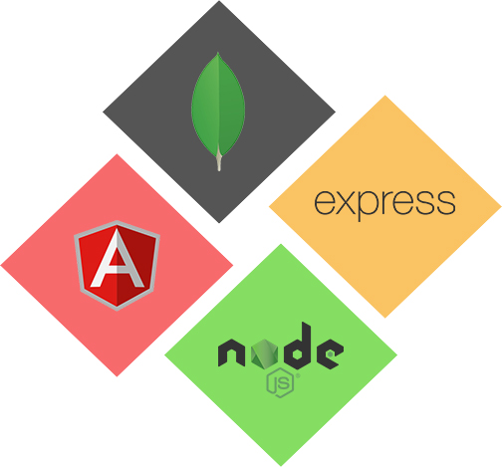
Módulo 8. Arquitectura Limpia
Objetivos: Conocer los principios de la Arquitectura Limpia
Tema 1. Introducción a la Arquitectura Limpia
Recursos:
https://nescalro.medium.com/entendiendo-a-la-arquitectura-limpia-7877ad3a0a47
https://medium.com/@diego.coder/introducci%C3%B3n-a-las-clean-architectures-723fe9fe17fa
https://www.youtube.com/watch?v=pDgcQlPzRK4

Slide 2
Introducción
La arquitectura de software desempeña un papel fundamental en el mundo de la programación.
Existe una arquitectura en particular que ha ido ganando popularidad en los últimos años: estamos hablando de Arquitectura Limpia .
Adoptar una mentalidad de arquitectura limpia en el desarrollo de una nueva aplicación, permite a su equipo crear un producto más rentable que sea fácil de desarrollar, mantener e implementar.

Slide 3
¿Qué es la arquitectura limpia?
La arquitectura limpia o clean architecture es una filosofía de diseño de software presentada por Robert C. Martin en 2017 en un libro con el mismo nombre. Básicamente se refiere a la organización del código en componentes o módulos separados y cómo estos elementos se relacionan entre sí.

Slide 4
Objetivo
El objetivo principal de Clean Architecture es proporcionar una metodología para desarrollar código que funcione mejor, tenga pocas dependencias y sea fácil de entender y mantener, lo que reduce los costos y maximiza la productividad del programador.
Clean Architecture ayuda a diseñar aplicaciones con muy bajo acoplamiento y alta cohesión . De esa manera, las aplicaciones se vuelven más flexibles para cambiar a medida que crece el proyecto.

Slide 5
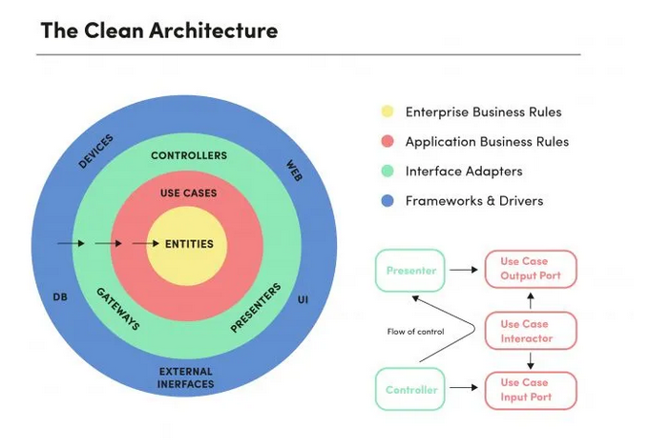
Principales características de una Arquitectura Limpia
La representación más común de Clean Architecture es un diagrama que consta de capas circulares concéntricas. Las capas internas representan políticas abstractas de alto nivel, mientras que las capas externas son los detalles técnicos de implementación.

Slide 6
El diagrama de Arquitectura limpia .
En el centro del círculo, tenemos el Dominio o las reglas comerciales. Las reglas comerciales son la razón por la que existe un sistema de software. Son la funcionalidad principal de una aplicación.
Las reglas comerciales deben ser el código más independiente e inmutable del sistema.
Cuanto más exterior vayas en el círculo, los elementos se vuelven menos críticos y más propensos a cambiar. En este sentido, la presentación y los datos son menos importantes ya que son implementaciones que eventualmente pueden ser reemplazadas.

Slide 7
La regla de dependencia
La regla principal de Clean Architecture es que las dependencias de código solo pueden provenir de los niveles externos hacia adentro, y las capas internas no deben tener conocimiento de las funciones de las capas externas.
Al asegurarse de que las reglas de negocio y la lógica de dominio estén completamente desprovistas de dependencias externas, logrará lo que se denomina una separación limpia de preocupaciones. Se crea un límite que garantiza que el núcleo de su aplicación no sepa nada sobre la infraestructura.

Slide 8
Eso significa que la interfaz de usuario y la base de datos dependen de las reglas comerciales, pero las reglas comerciales no dependen de la interfaz de usuario o de la base de datos. No importa si el producto es una interfaz web, una aplicación de escritorio o una aplicación móvil. No importa si los datos se almacenan mediante SQL, NoSQL o la nube. Al Dominio no le importa.
El secreto para construir un producto escalable y fácil de mantener es separar los archivos o clases en componentes que pueden cambiar independientemente de otros módulos. Esto se conoce como arquitectura de complementos .

Slide 9
Las capas
En el desarrollo de software, la arquitectura limpia clásica se divide en las siguientes capas:
Entidades
Casos de uso
Adaptadores de interfaz
Infraestructura

Slide 10
Entidades
Las entidades son el conjunto de reglas comerciales relacionadas que son críticas para el funcionamiento de una aplicación. Son completamente independientes de cualquier otro elemento dentro de la arquitectura. Cuando se emplea una Arquitectura Limpia, las Entidades no saben nada sobre las otras capas.

Slide 11
Casos de uso
Los casos de uso representan las acciones que un usuario puede realizar en la aplicación.
Son una descripción de la forma en que debe comportarse un sistema automatizado.
Los casos de uso interactúan con las Entidades y dependen de ellas, pero no saben nada sobre las capas externas.
Los casos de uso no determinan la apariencia del sistema para el usuario.
En cambio, describen las reglas que gobiernan la interacción entre los usuarios y las Entidades.

Slide 12
Adaptadores de interfaz
Los adaptadores de interfaz proporcionan un puente entre el mundo exterior y los casos de uso y las entidades. Son los traductores entre el Dominio y la Infraestructura. Los modelos, las vistas, los presentadores y las implementaciones de repositorios pertenecen a esta capa.

Slide 13
Infraestructura
La infraestructura representa a los agentes externos.
Esta capa es donde van todos los componentes de E / S: la interfaz de usuario, la base de datos, los marcos y los dispositivos.
Es la capa más volátil porque los elementos contenidos aquí tienen más probabilidades de cambiar.

Slide 14
Ventajas
Independencia de Frameworks. No estas acoplado a librerías, lo que permite utilizar estas librerías como herramientas que son fácilmente sustituibles.
Testable. las reglas de negocio son fácilmente testables sin utilizar la interfaz de usuario, base de datos, servidor web.
Independiente de la interfaz de usuario. La interfaz de usuario es fácilmente sustituible o las nuevas versiones del framework de UI que usas tienen un impacto mínimo.

Slide 15
Independientes de la base de datos. Es fácil sustituir una base de datos por otra sin afectar a las reglas de negocio o o las nuevas versiones del framework de persistencia que usas tienen un impacto mínimo.
El dominio es la parte más importante. siguiendo la regla de dependencia, la capa de dominio es la más importante y de la que dependen todas las demás pero el dominio no depende de ninguna.

Slide 16
Arquitectura limpia en Angular
Se definen capas principales:
Dominio ->modelo y casos de uso.
Infraestructura->servicios
Interfaz de usuario->Componentes

Slide 17
Arquitectura limpia con Node.js y Express
Es importante tener en cuenta que la arquitectura limpia no es una solución universal para todos los problemas de diseño de software.
Cada proyecto es único y debe ser evaluado individualmente.
Dicho esto, la arquitectura limpia puede ser una excelente opción para proyectos grandes y complejos que necesitan ser escalables y mantenibles a largo plazo.

Slide 18
Capas que utilizaremos en nuestra aplicación. Estas capas se dividirán en:
Routes
Controllers
Services
Repositories
Models
Cada capa tendrá una función específica y claramente definida, lo que nos permitirá escribir código modular y escalable.

Slide 19
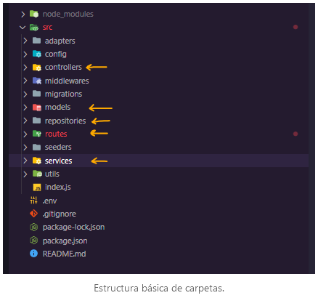
Una vez creado nuestro proyecto, procedemos a crear la estructura básica de carpetas, esto debe verse más o menos así:
Como podemos observar no solo tenemos las carpetas señaladas, esto es porque cada proyecto puede tener más o menos carpetas según las configuraciones específicas, lo mas importante para este ejemplo son las señaladas.

Slide 20
Routes
En esta carpeta tendremos las rutas de la aplicación. Las rutas son responsables de recibir las solicitudes HTTP entrantes y enviarlas al controlador correspondiente. En nuestra aplicación, utilizaremos Express para manejar las rutas, esto se ve más o menos así:

Slide 21
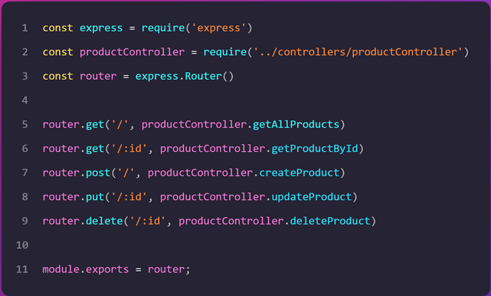
Estas rutas hacen uso de una serie de funciones desde productController, este es el controlador de nuestro modelo producto.

Slide 22
Controllers
Los controladores son responsables de enrutar hacia la lógica de negocio de nuestra aplicación.
Reciben solicitudes de las rutas y utilizan los servicios correspondientes para procesarlos.
En nuestro ejemplo, tendremos un controlador de productos que manejará todas las solicitudes relacionadas con los productos.

Slide 23
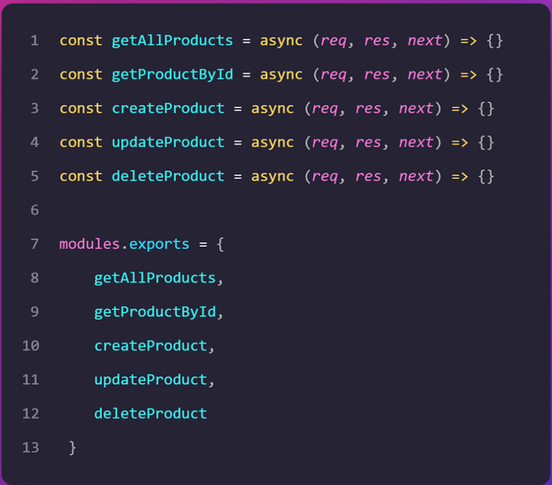
Los controladores son responsables de controlar el flujo datos de un lado a otro, en este caso nos permiten controlar el flujo de datos entre las rutas y los servicios que ya veremos en un momento.
Estos controladores hasta ahora no hacen nada, implementemos una lógica y veamos como podemos usar el servicio de producto.

Slide 24
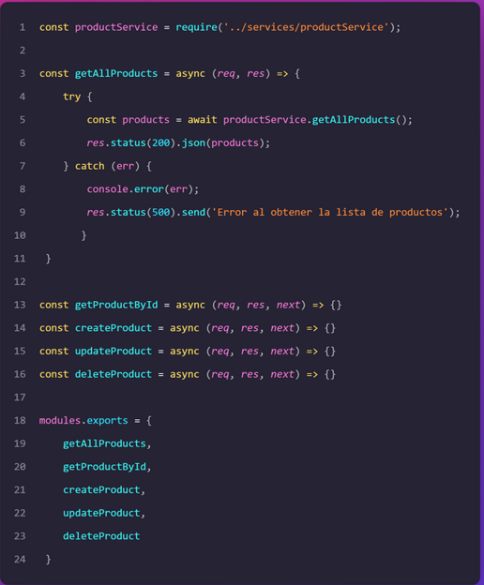
Importamos el servicio productoService, la función getAllProducts solo se encarga de recibir datos de la ruta y enviarlos al servicio y luego al obtener una respuesta del servicio éste la envía a la ruta nuevamente.

Slide 25
Services
Los servicios son responsables de implementar la lógica de negocio de nuestra aplicación.
Reciben solicitudes de los controladores y utilizan los repositorios correspondientes para interactuar con la base de datos.
En nuestro ejemplo, tendremos un servicio de productos que manejará todas las solicitudes relacionadas con los productos.

Slide 26
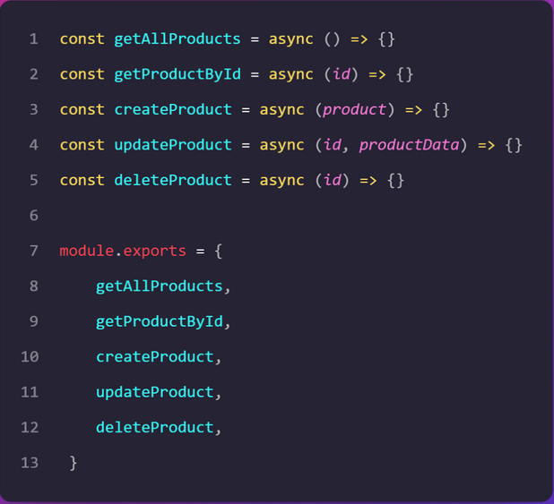
Esto es similar a los controladores, de hecho las funciones se llaman exactamente igual, esto es muy común, pero no es necesario.
Aquí debemos tener toda la lógica de negocio.
Implementemos una lógica de negocio para entenderlo mejor, y en este caso usaremos updateProduct.

Slide 27
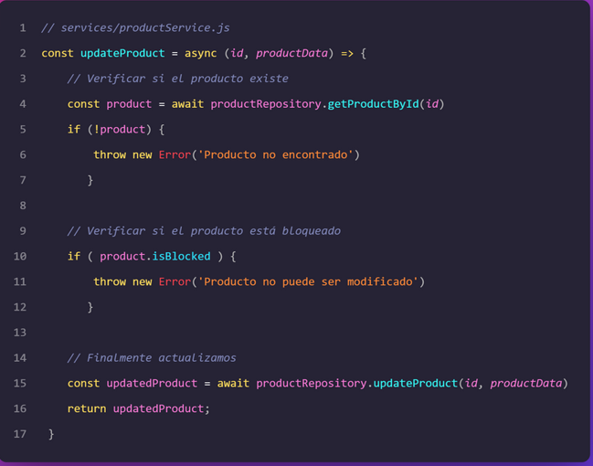

Slide 28
Como se puede observar la función updateProduct contiene una serie de verificaciones antes de realizar la tarea principal, actualizar el producto.
Aquí se deben poner todas las reglas o validaciones que para el negocio/empresa son necesarias pasar para poder actualizar un producto. Otro ejemplo de esto sería validar si el usuario tiene los permisos necesarios.
Por otro lado, estos servicios constantemente están enviando y consultando datos de una base de datos, así que debemos proveer una forma de acceder a los datos sin que necesariamente tengan contacto directo a los modelos/tablas de una base de datos, inclusive sin que sepan a donde envían los datos ni de donde vienen. Para esto usaremos el patrón repositorio (Repository Pattern).

Slide 29
Repositories
Los repositorios son responsables de interactuar con la base de datos.
Son el punto de entrada para la persistencia de datos en nuestra aplicación.
En nuestro ejemplo, tendremos un repositorio de productos que manejará todas las interacciones con la tabla de productos.

Slide 30
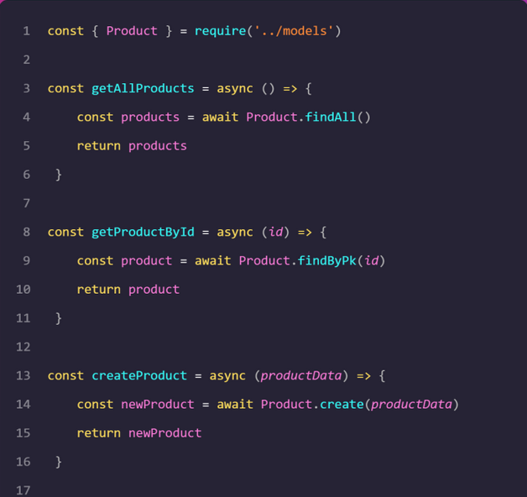
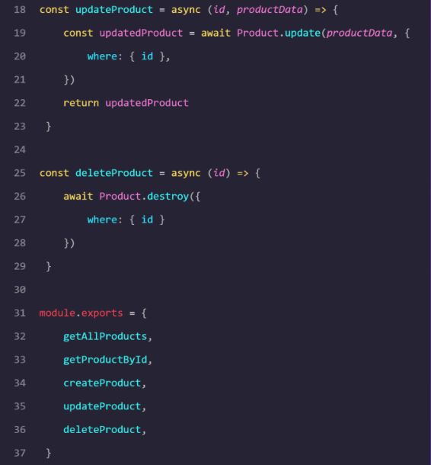

Slide 31
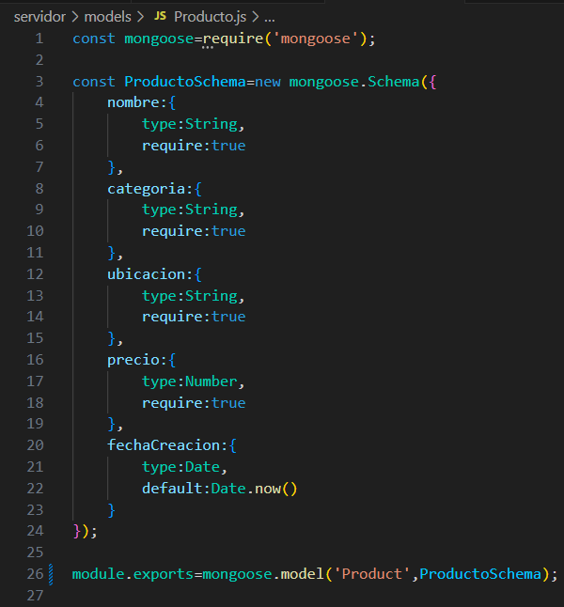
Models
Los modelos representan la estructura de nuestras tablas en la base de datos. En nuestro ejemplo, tendremos un modelo de producto que representará la estructura de la tabla de productos.

Slide 32
Módulo 8. Arquitectura Limpia
Objetivos: Conocer los principios de la Arquitectura limpia
Tema 1. Introducción a la Arquitectura limpia
Recursos:
https://nescalro.medium.com/entendiendo-a-la-arquitectura-limpia-7877ad3a0a47
https://medium.com/@diego.coder/introducci%C3%B3n-a-las-clean-architectures-723fe9fe17fa
https://www.youtube.com/watch?v=pDgcQlPzRK4

